Slide 1
Я помню, я горжусь!
Автор работы –курсант гр.24-СМ-31 Мерц.Д.О
Руководитель Викторова В.Н.

Slide 2
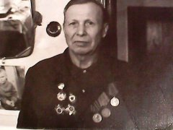
Щетников Павел Павлович
Я хотел бы рассказать о своём прадедушке, Щетникове Павле Павловиче, как о ефрейторе и герое Великой Отечественной войны. Родился он 29 декабря 1914 года в г.Зыряновск . Пошел на фронт в возрасте 26 лет. Воевал с 24 июля 1941 до 1943 года в звании гвардии ефрейтора в войсковой части № 605. Участвовал в боях за оборону города Сталинграда, за что имеет правительственную награду, медаль " За оборону Сталинграда « и другие.

Slide 3
История и подвиг солдата
8 июля 1943 года противник атаковывал позиции наших под городом Белгород на расстоянии 20- километровой зоны, ефрейтор Щетников Павел Павлович обеспечивал подвозку боеприпасов, фуража и продовольствия для артиллеристов, этим самым дал возможность батареям бесперебойно вести огонь. Во время подвоза попал под артиллерийский огонь противника, где был тяжело ранен осколком, приведшем к ампутации ноги. До января 1944 года он находился в госпитале. После лечения в 1944 году был демобилизован и вернулся домой. Награждён орденами Великой Отечественной Войны 1-ой и 2- ой степени, имеет медаль за победу над Германией в Великой Отечественной войне и другие медали. А также имеется грамота от маршала Жукова Г.К. Был женат, воспитал 5-х детей, 9 внуков. Был добрым, отзывчивым человеком, очень любил внуков. У моего прадедушки была большая, дружная семья. После возвращения домой, несмотря на отсутствие ноги, работал. До конца жизни проживал в г.Зыряновск, умер 29 июня 1993 года.

Slide 4
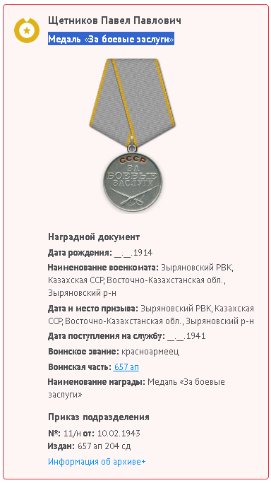
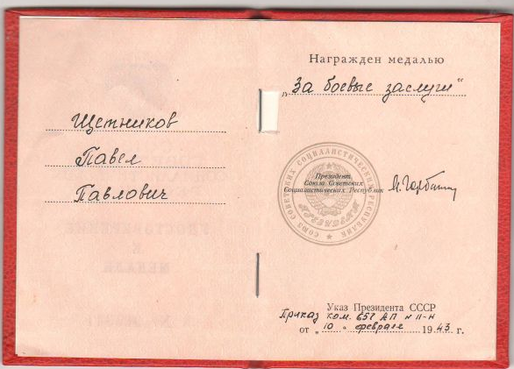
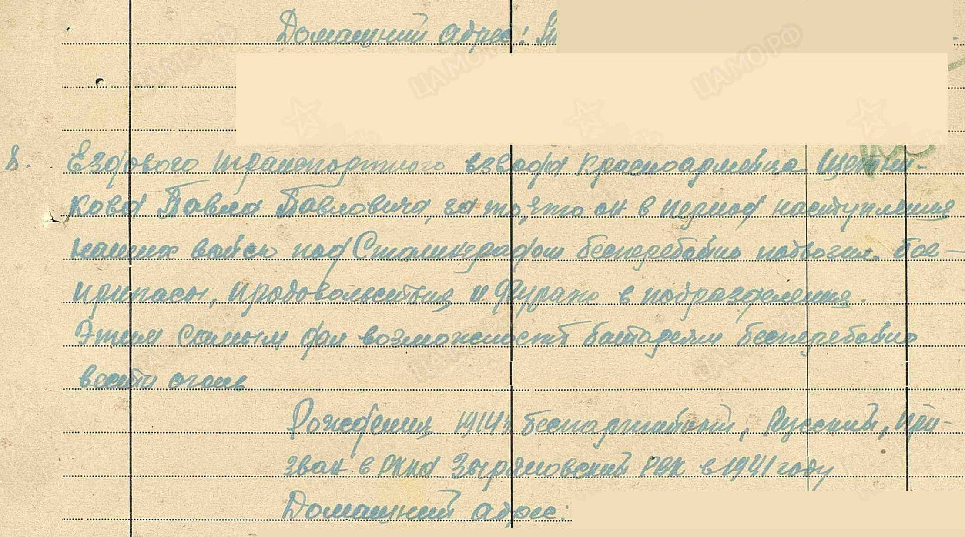
Медаль «За боевые заслуги» и приказ.
Медаль «За боевые заслуги» и приказ.

Slide 5
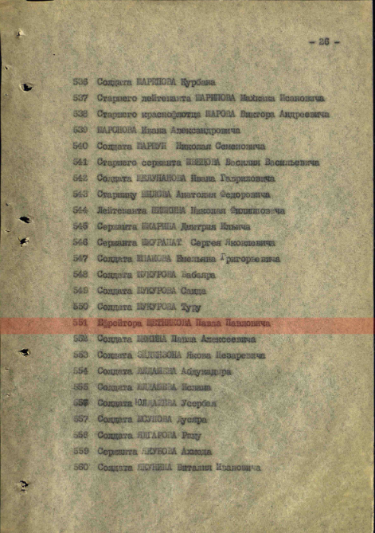
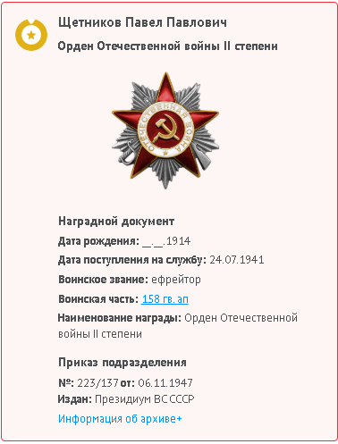

Орден Отечественной войны 1 и 2 степени с приказом

Slide 6
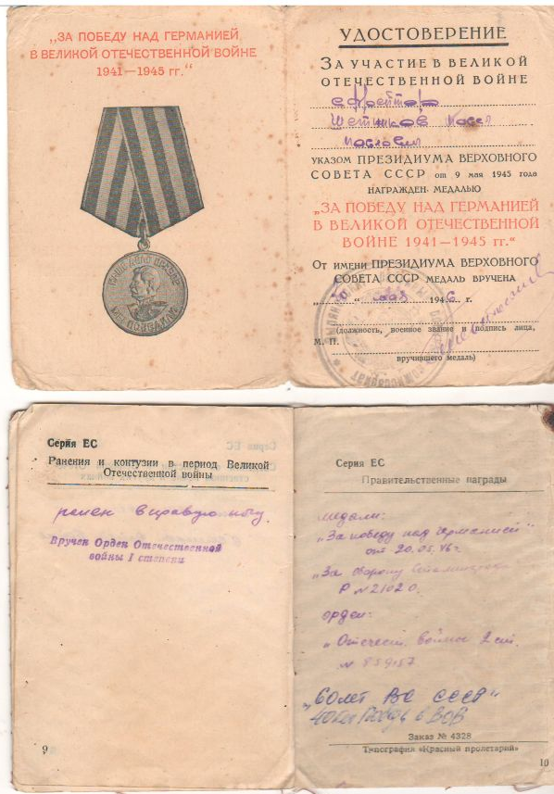
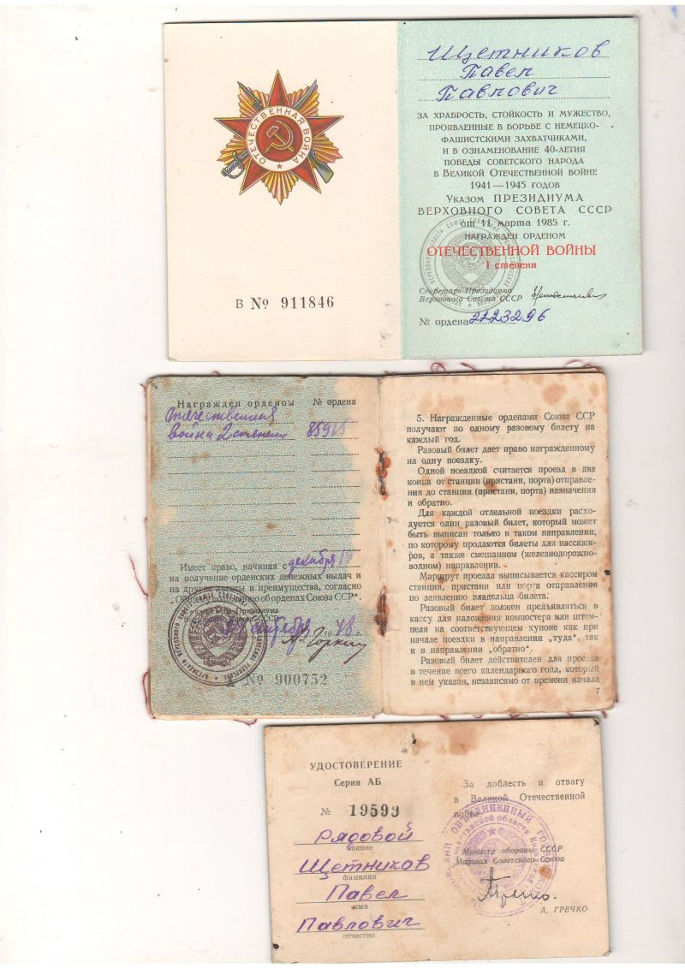
Медаль за победу над Германией и Орден Великой Отечественной войны

Slide 7

Я Всегда буду помнить и гордится!

